Slide 1
Les recettes de l’antiquité
Julie
Santino

Slide 2
Le premier menu
Paté de rose
Poulet en lait de concilia
La patina de poire

Slide 3
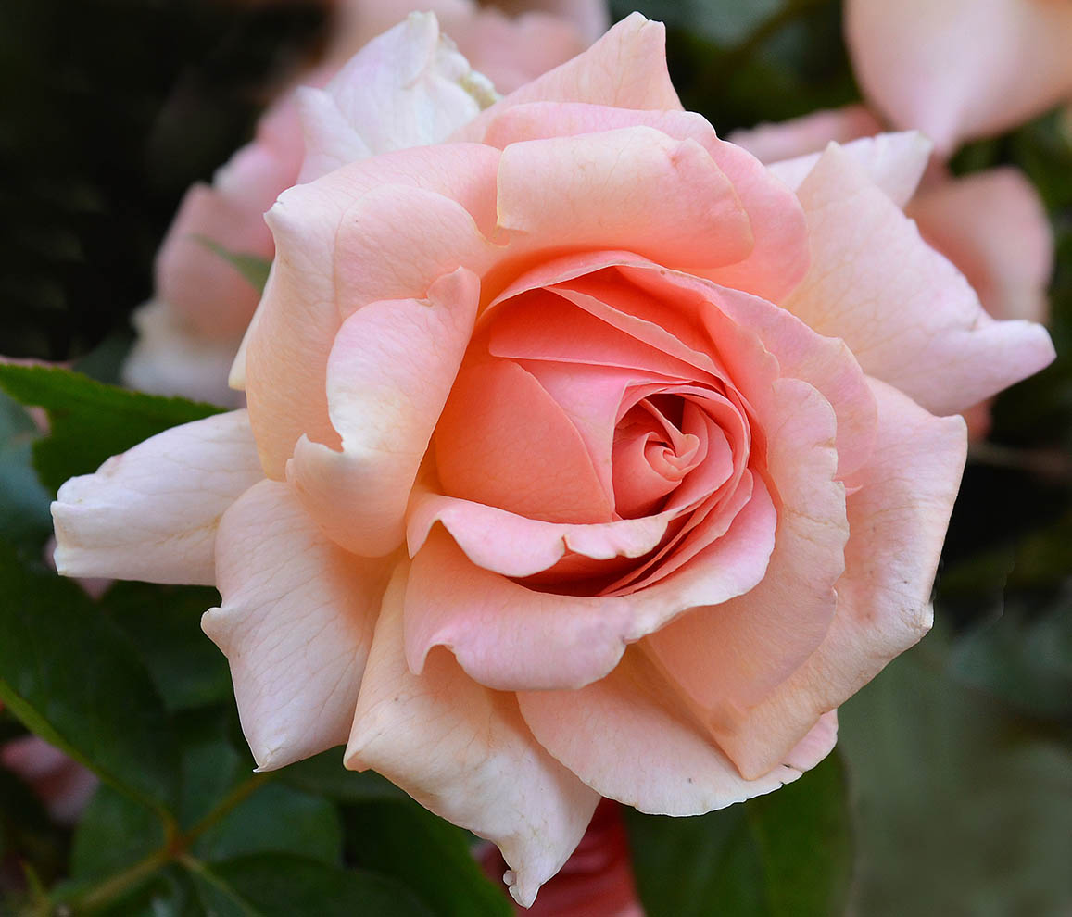
Le Paté de rose
Le garum est une préparation à base d’intestins de poissons salés et aromatisés.

Slide 4
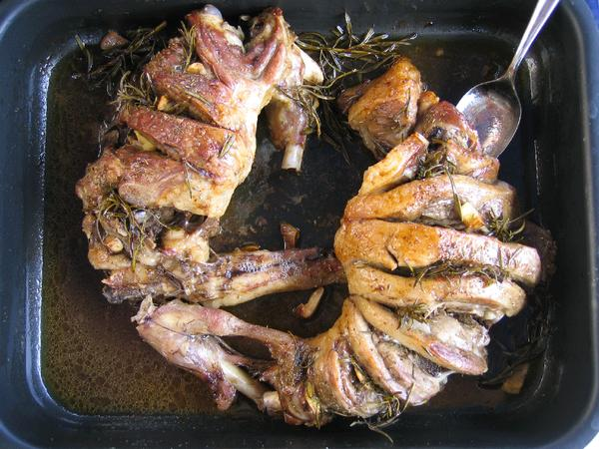
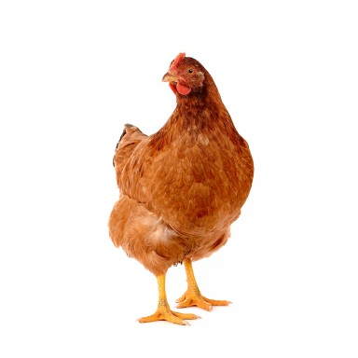
Un Poulet de Lait en Concilla
CÔÔT ?

Slide 5
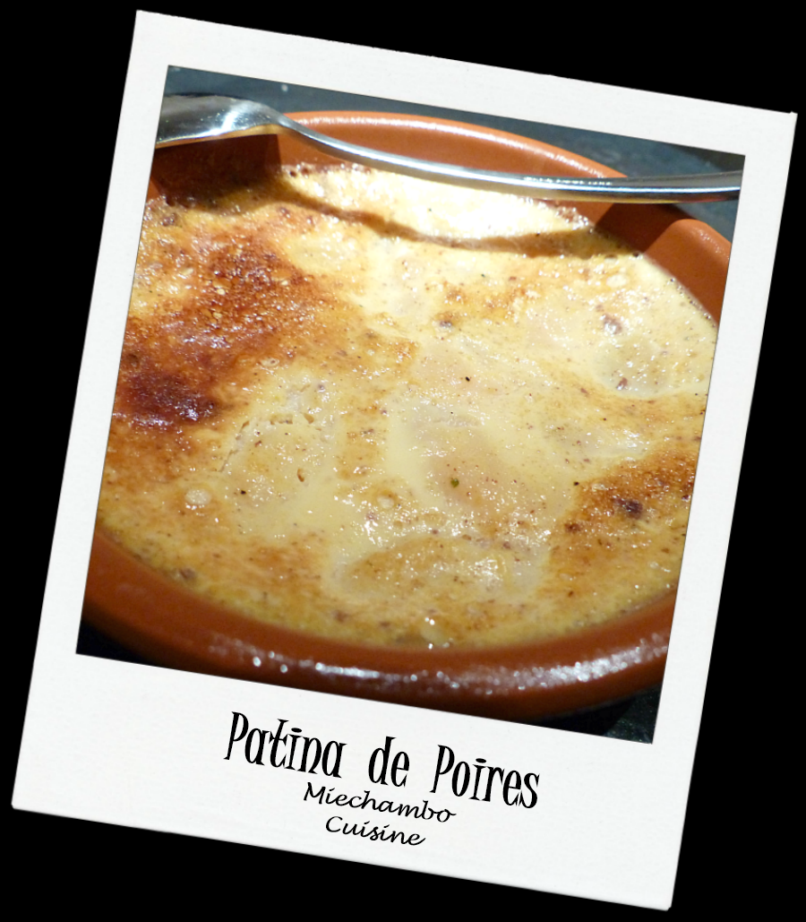
La Patina de Poire

Slide 6
Deuxième menu :
Le foie gras
L’offelae
Les Dattes fourrés

Slide 7
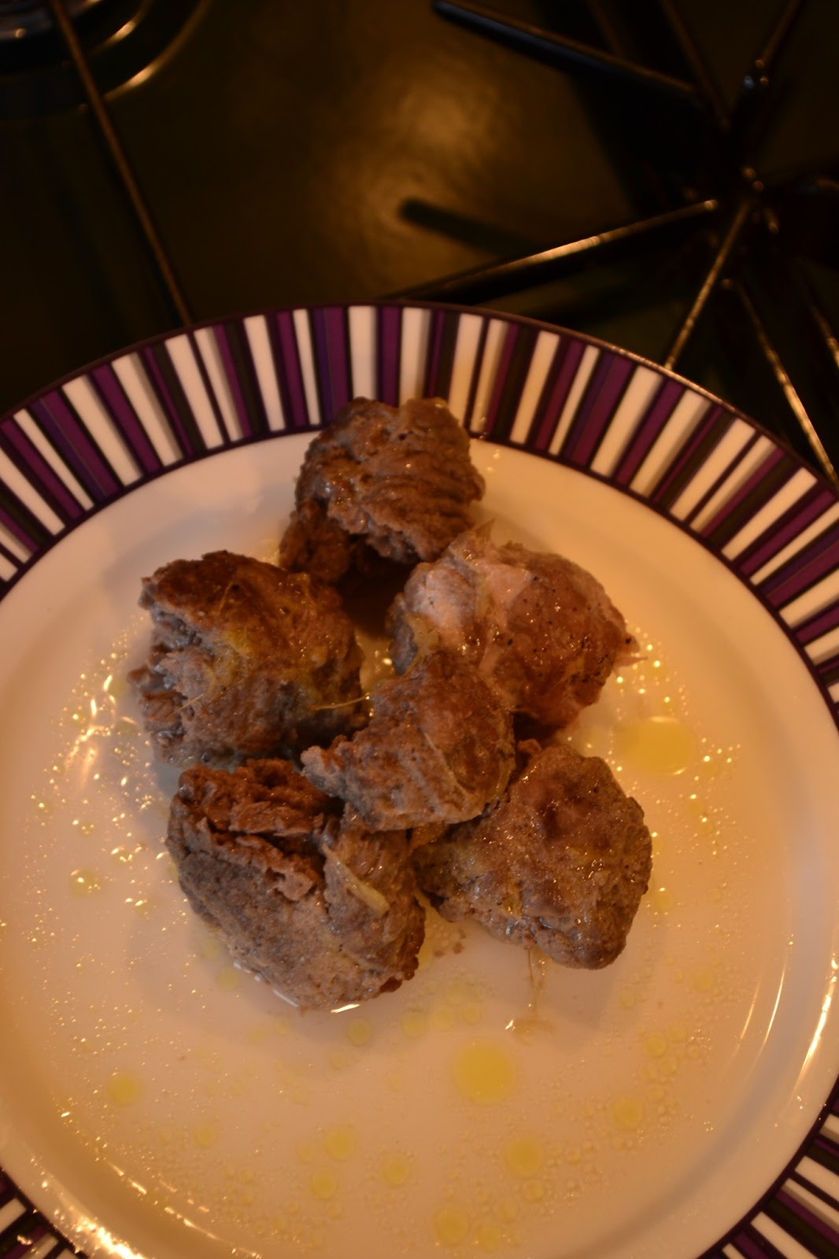
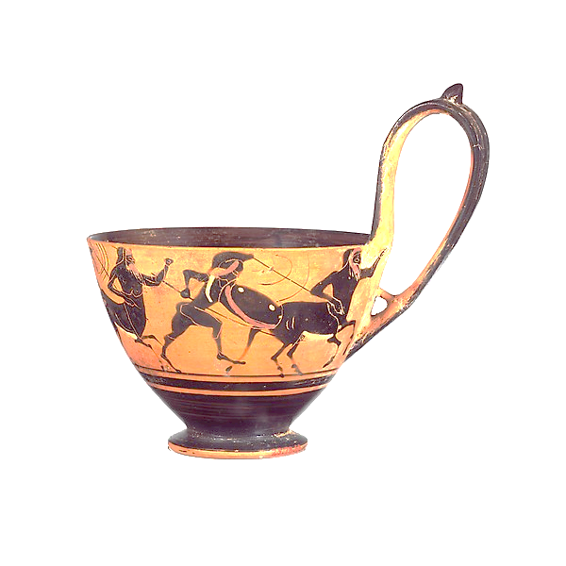
L ’offelae

Slide 8
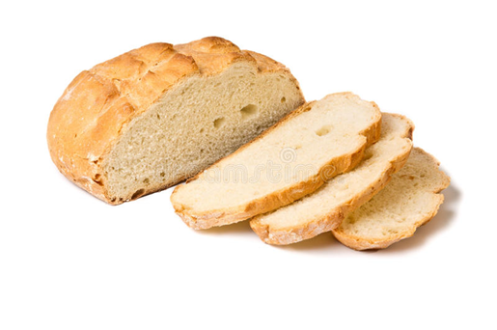
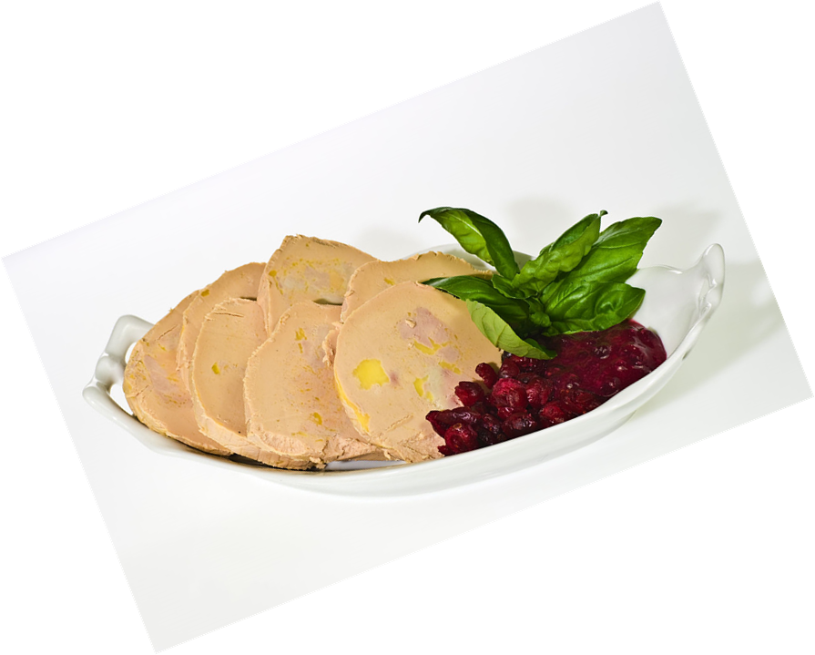
Le Foie Gras

Slide 9
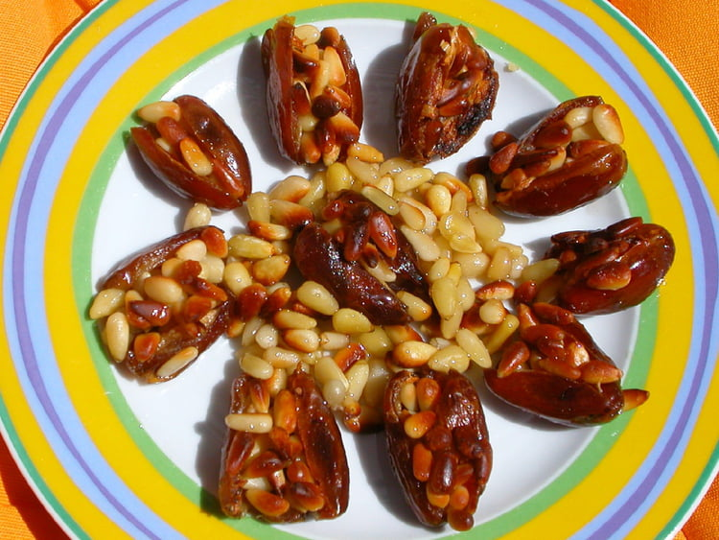
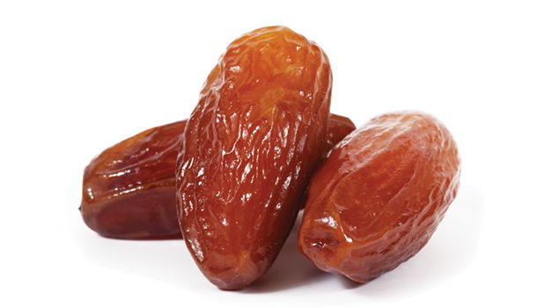
Les Dattes Fourrées

Slide 10
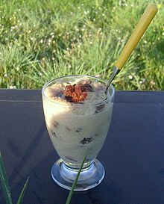
Et, en Bonus :
L’ Apothernum

Slide 11
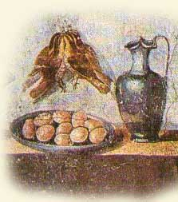
Merci de nous avoir écoutés

